Slide 1
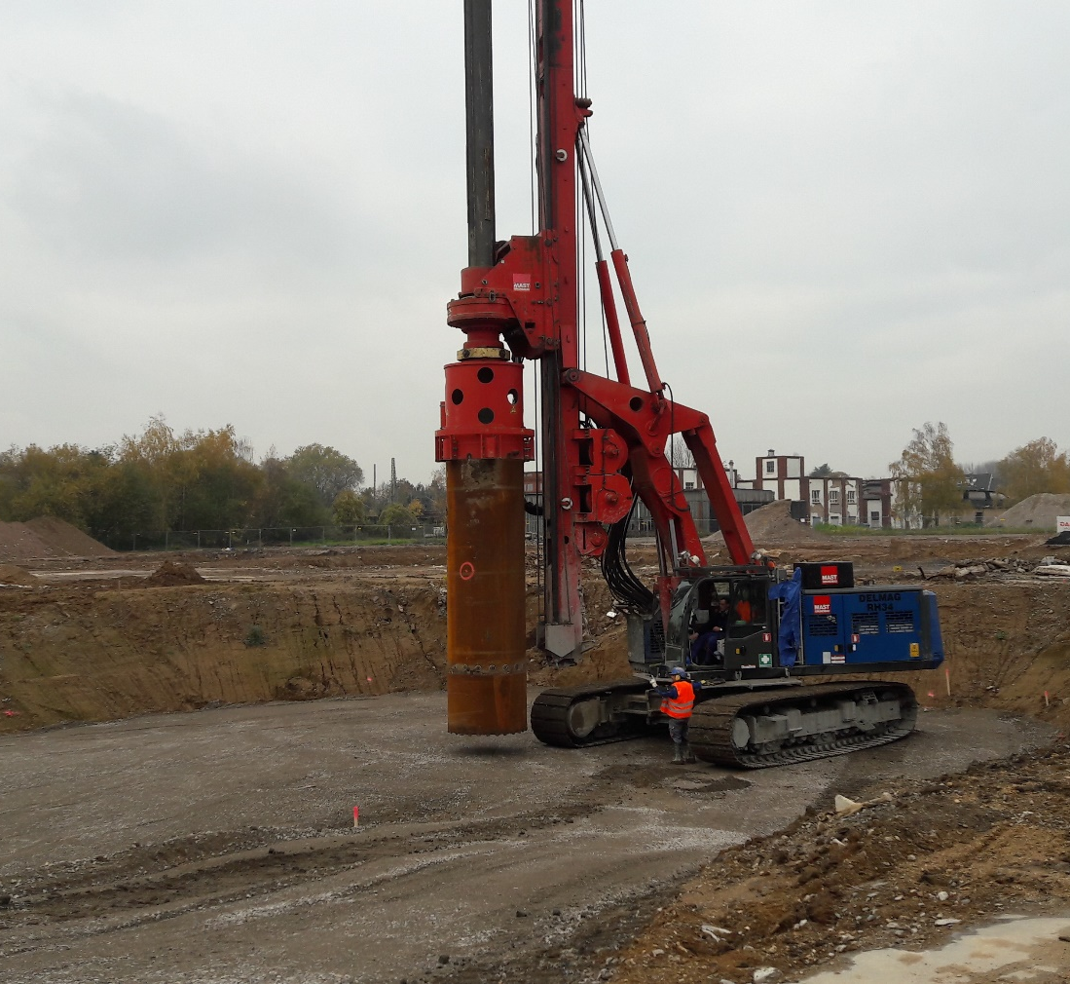
Sanierung Kaiserstraße 127 Köln-Porz
STRABAG Umwelttechnik GmbH
Altlastensanierung
Fakten
  Stadt:
    Köln
  AuftraGgeber:
    Dibag Industriebau AG / Philips-Eaton, Köln
  Auftragnehmer:
    STRABAG Umwelttechnik GmbH
  INGENIEURBÜRO/PLANER:
    Dr. Tillmanns und Partner / Golder Associates, Bergheim / Celle
  Auftragssumme:
    EUR 2,6 Mio.
  Bauzeit:
    5/2017 ─ 4/2018
Rückbau von 2 Stück Industriegebäuden
Sanierung PCB und MKW-Schaden mittels Großlochbohrungen ca. 4.500 m³ Aushubmenge
Entsorgung von ca. 9.000 t Aushubmaterialien mit Belastungen von DK II bis < DK III (thermische Verwertung)
Entsorgung von ca. 14.000 t Bauschutt mit Belastungen von Z 1.2 bis < DK III (thermische Verwertung)
Wiederherstellung des Geländes bis OK Ursprung
Errichtung einer Grundwasseraufbereitungsanlage für die Behandlung von anfallendem Grundwasser während der Bohrungen

